Slide 1

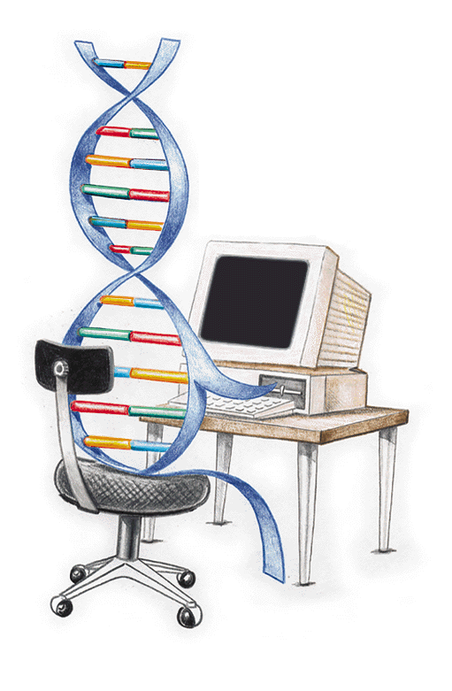
Otimização com algoritmos genéticos
Walter Vianna
IPH UFRGS

Slide 2
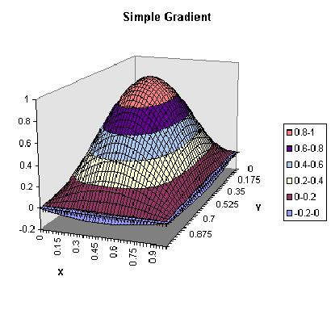
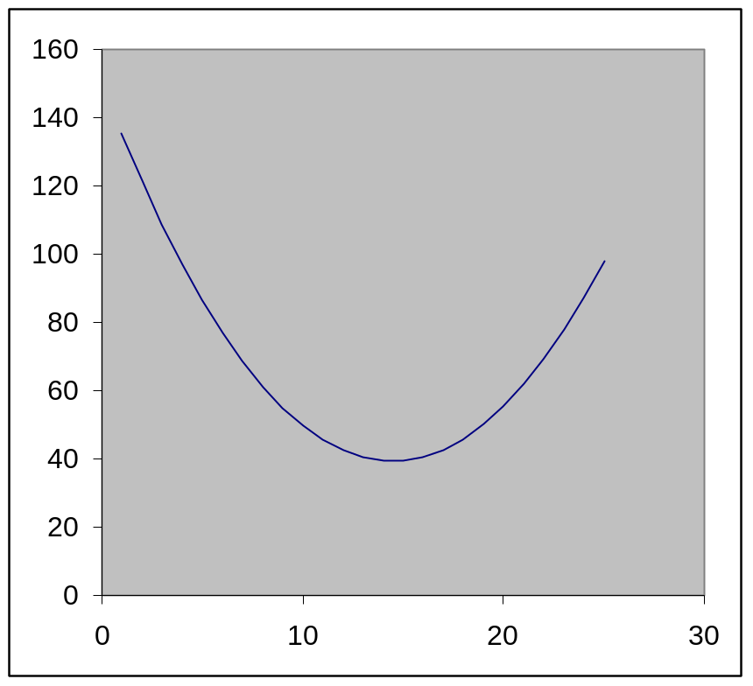
Otimização
Encontrar o mínimo ou o máximo de uma função

Slide 3
Problemas a enfrentar no processo de otimização
Superfícies de resposta complexas
Pontos extremos mal definidos
Regiões planas
Muitos ótimos locais
Ótimo global apenas pouco melhor do que os ótimos locais

Slide 4
Técnicas de otimização
Cálculo analítico
Técnicas numéricas
  Busca aleatória
  Busca direta
  Algoritmos genéticos

Slide 5


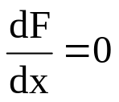
Cálculo analítico
Encontrar pontos da função em que a derivada é zero.
    vantagens (pode ser rápido, é mais elegante )
    desvantagens (funções de picos múltiplos, funções descontínuas, ausência da forma analítica da função - por exemplo no problema de calibração de um modelo chuva-vazão)

Slide 6
Técnicas numéricas - Busca Aleatória
Vantagens: funções descontínuas; picos múltiplos
Desvantagens: demorado; não existe garantia de atingir o ponto ótimo global
“Ótimo”

Slide 7
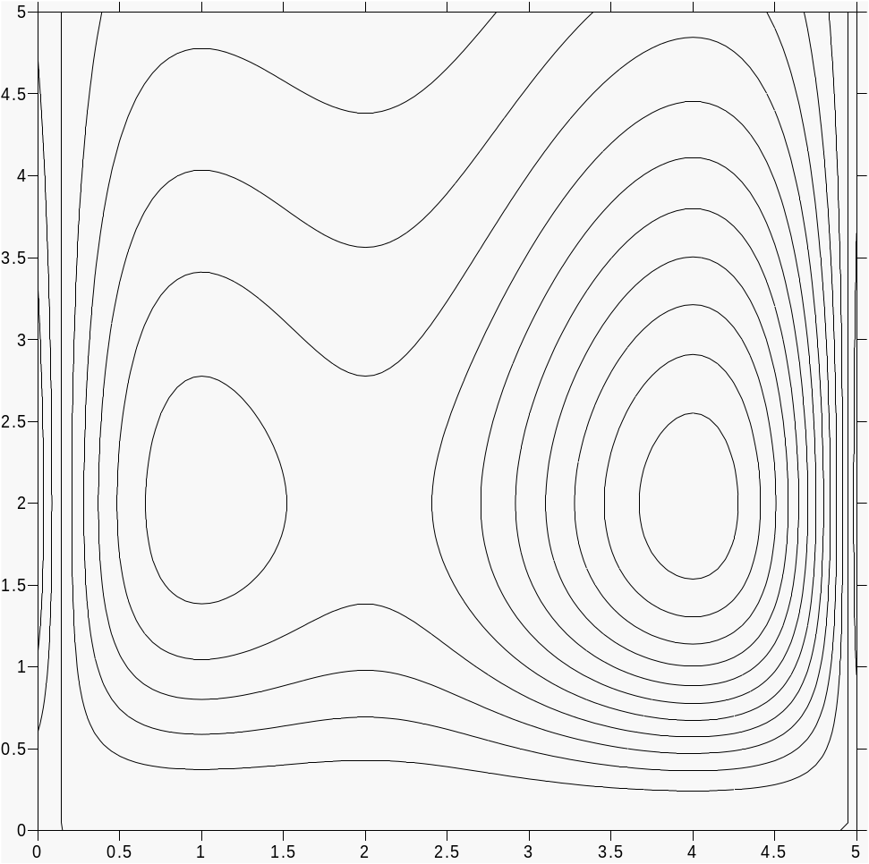
Técnicas numéricas - Busca direta
Estratégia de caminhar “morro acima”

Slide 8
Função objetivo: F(x1,x2)
x2
Máximo local
Máximo global
x1

Slide 9
Início: ponto coordenadas (parâmetros) aleatórias
X2=valor aleatório entre c e d
X1=valor aleatório entre a e b

Slide 10
Determina direção de busca: exemplo x2=x2+0,3; x1=x1
Função objetivo melhorou? Não, então tenta no outro sentido.

Slide 11
F.O melhorou? Sim, então continua no mesmo sentido

Slide 12
F.O melhorou? Sim, então continua no mesmo sentido

Slide 13
F.O melhorou? Sim, então continua no mesmo sentido

Slide 14
F.O melhorou? Não, então volta para o ponto anterior...

Slide 15
...e muda a direção de busca.
F.O melhorou? Sim, então continua no mesmo sentido

Slide 16
E assim segue até encontrar um ponto em que não existe
direção de busca que melhore o valor da FO

Slide 17
Rosenbrock: Método um pouco mais eficiente
Direção de busca é a que potencialmente dará maior incremento da FO

Slide 18
Limitação da busca direta: Ótimos locais
Região que
atrai solução
para o ótimo
local

Slide 19
Tentativa de contornar problema: Busca direta com inicialização múltipla
Várias tentativas; espera se que o ótimo global seja a melhor
solução testada.
Problema: Ineficiente e ineficaz quando a FO tem muitos ótimos locais

Slide 20
Técnicas numéricas
Técnicas de busca direta
  Rosenbrock
  Newton Raphson
  Powell
  Simplex de Nelder e Mead

Slide 21
Técnicas numéricas
Busca direta (Rosenbrock e cia.)
  vantagens: funções descontínuas; otimização por simulação (funções que não podem ser expressas analiticamente - calibração de modelos)
  desvantagens: funções com picos múltiplos

Slide 22
Técnicas numéricas
Tentativa: Misturar busca direta e busca aleatória
  Exemplo: Rosenbrock com inicialização múltipla
  problema: ineficiente, demorado e não garante o ótimo global

Slide 23
Técnicas numéricas
Algoritmos genéticos
Algoritmos evolutivos

Slide 24
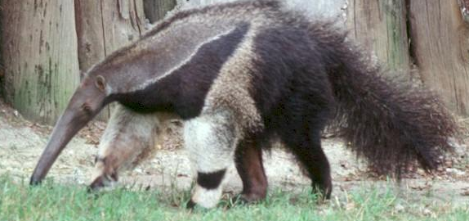
Algoritmo resumido
Definição da faixa de validade dos parâmetros
geração aleatória de pontos (conjuntos de parâmetros)
avaliação das funções objetivo para cada ponto
reprodução, evolução
  conjuntos com melhores F.O. têm maior chance de contribuir na reprodução
Inspiração na natureza

Slide 25
Algumas regras gerais dos algoritmos genéticos
Conceitos de população, reprodução e gerações
Filhos são semelhantes aos pais
Os pais mais “adaptados” tem maior probabilidade de gerar filhos
Os filhos não são completamente iguais aos pais

Slide 26
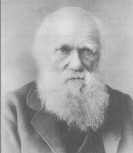
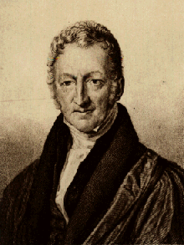
Pais mais adaptados têm maior probabilidade de gerar filhos
(sobrevivência do mais apto = seleção natural)
Darwin
Maltus

Slide 27
Pais mais adaptados têm maior probabilidade de gerar filhos
(sobrevivência do mais apto = seleção natural)
Na natureza: indivíduos mais adaptados têm maior probabilidade de sobreviver até chegar à fase reprodutiva e de participar do processo de reprodução.
No algoritmo: pontos com maior FO têm maior probabilidade de serem escolhidos para participar dos complexos.

Slide 28
Algoritmo genético “puro”: Terminologia
Cromossomo e Genoma: Representam a estrutura de dados que codifica uma solução para um problema. Um ponto no espaço de busca
População: Representa o conjunto dos cromossomos gerados em cada geração
Gene: Parâmetro codificado no cromossomo.
Indivíduo: Um simples membro da população, formado pelo cromossomo e sua aptidão (valor da função objetivo).
Genótipo: Informação contida no cromossomo
Fenótipo: Representa o objeto, estrutura ou organismo construído a partir das informações do genótipo. Se o cromossomo codifica os parâmetros de regra operacional de SRH, o fenótipo é a própria regra
Alelo: Representa os valores que os gens podem assumir. Limites mínimo e máximo de cada parâmetro
Aptidão: Nota que recebe cada cromossomo. Valor de uma F.O.
Epistasia: Interação entre gens fazendo que o valor de uma tenha influência sobre o valor de outro (Não linearidade)

Slide 29
Algoritmo genético “puro”:
Principais operadores
Reprodução: Processo pelo qual cromossomos individuais (indivíduos) são copiados de acordo com as suas aptidões - Roda da roleta
Crossover:Processo pelo qual indivíduos escolhidos aleatoriamente (Pais) geram novos indivíduos (Filhos) através da permutação de informações
Mutação: Alteração aleatória ocasional (com pequena probabilidade) de parte da informação contida em um cromossomo.

Slide 30
Algoritmo genético “puro”: Passos
1 - gera população (pontos aleatórios)

Slide 31
2 - escolhe pontos para participar do processo de “reprodução”
(pontos com melhor FO tem maior probabilidade de escolha

Slide 32
2 - Exemplo de reprodução: escolhidos dois pontos
Xa=8
Xb=19
binário
Xa=01000
Xb=10011

Slide 33
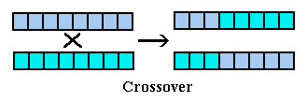
Genética: filhos “recebem” cromossomos dos pais
01000
10011
É determinado um (ou mais) ponto de “corte”
(aleatório)
01011
10000
Filho 1: parte dos “cromossomos” do pai e parte da mãe
Filho 2: outra parte dos “cromossomos” do pai e parte da mãe
Xa=01011 = 11
Filhos:
Xb=10000 = 16

Slide 34
pais
filhos

Slide 35
Mutação: evento de baixa probabilidade
Genética: filhos “recebem” cromossomos dos pais
01000
10011
É determinado um (ou mais) ponto de “corte”
(aleatório)
01011
10100
Filho 1: sem mutação
Filho 2: mutação
Xa=01011 = 11
Filhos:
Xb=10100 = 20

Slide 36
Reprodução de todos os pontos escolhidos resulta na nova geração

Slide 37
Depois de algumas gerações

Slide 38
Algumas desvantagens do algoritmo genético puro
Números binários
Transformação de variáveis de base decimal para binária
-0,05
+180,3
decimal
Variável Y
0000000000
1111111111
Usando 10 bits; Resolução = 0,176

Slide 39
Algumas vantagens do algoritmo genético puro
Otimização com números inteiros
Diâmetros comerciais

Slide 40

Evolução de complexos misturados (Shuffled complex evolution)
SCE - UA
Usa técnicas de
    busca aleatória
    algoritmos genéticos
    simplex (Nelder e Mead)
Proposto por Duan, Gupta e Sorooshian (U. Arizona)
Descrito no livro Sistemas Inteligentes da ABRH

Slide 41
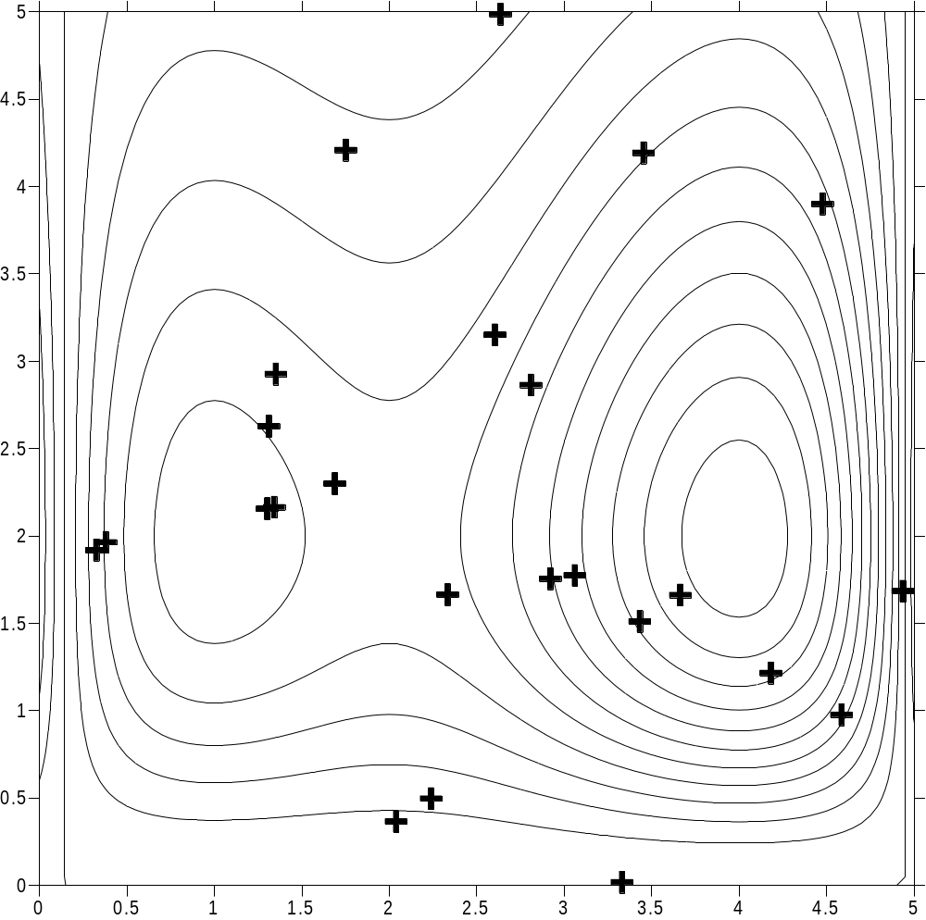
Passo 1

Slide 42
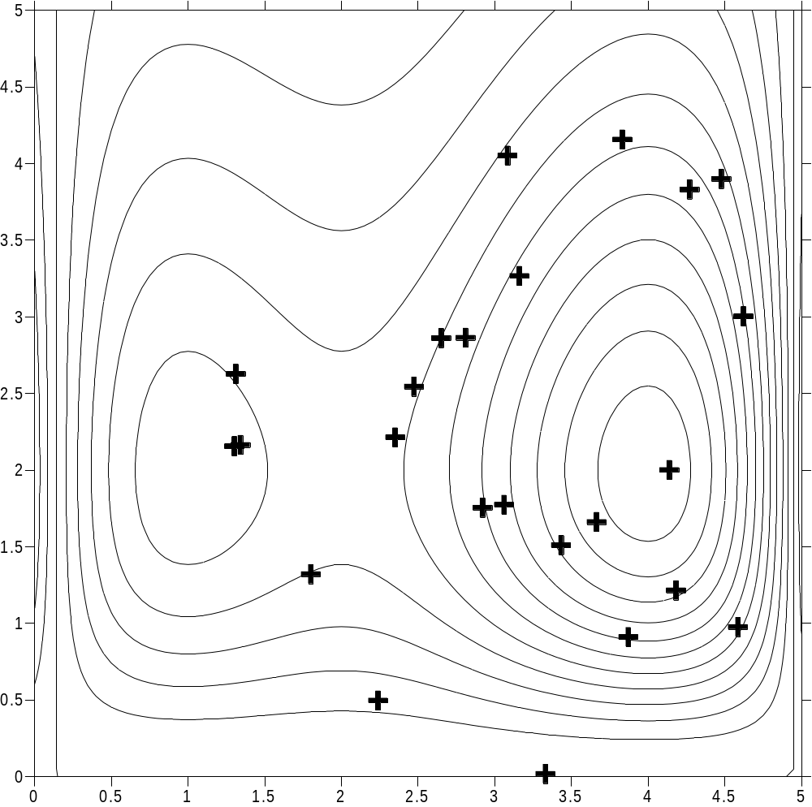
Passo 2

Slide 43
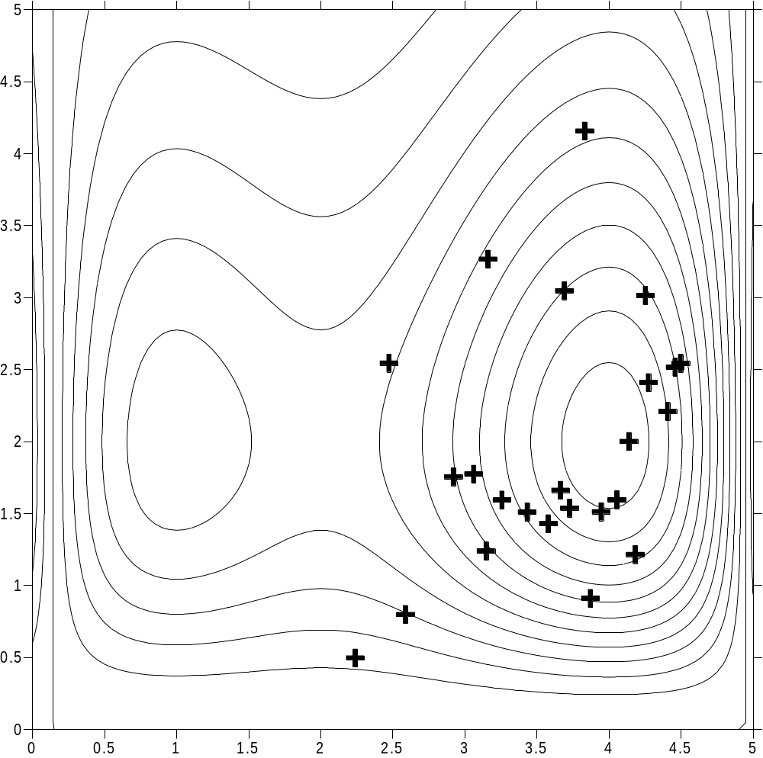
Passo 3

Slide 44
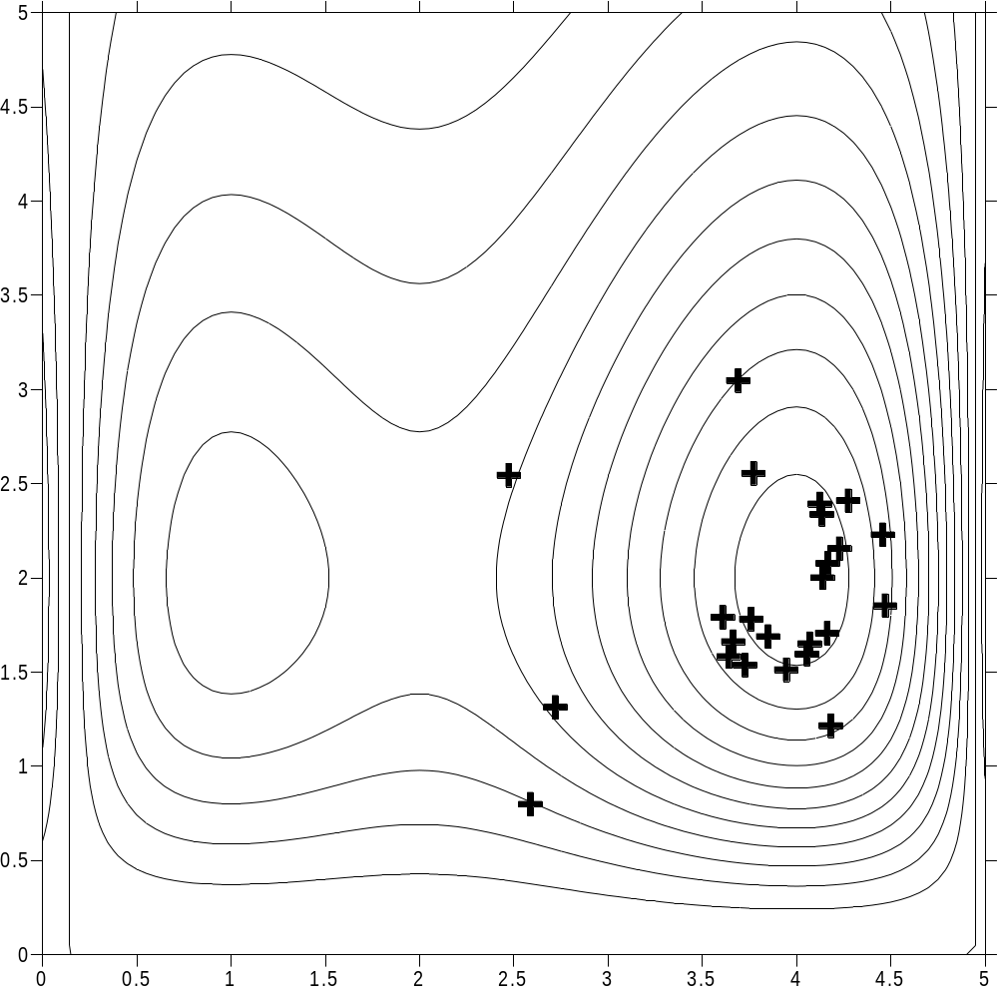
Passo 4

Slide 45
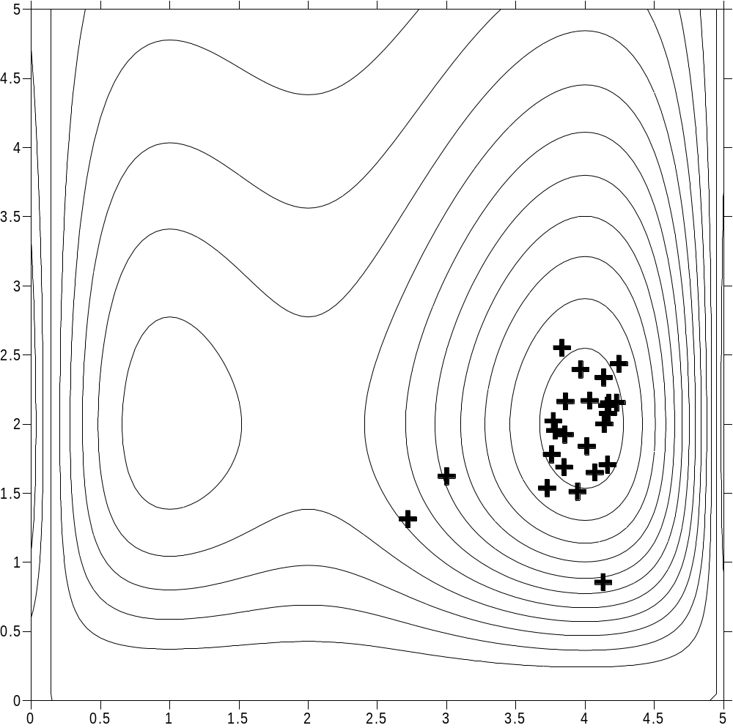
Passo 5

Slide 46
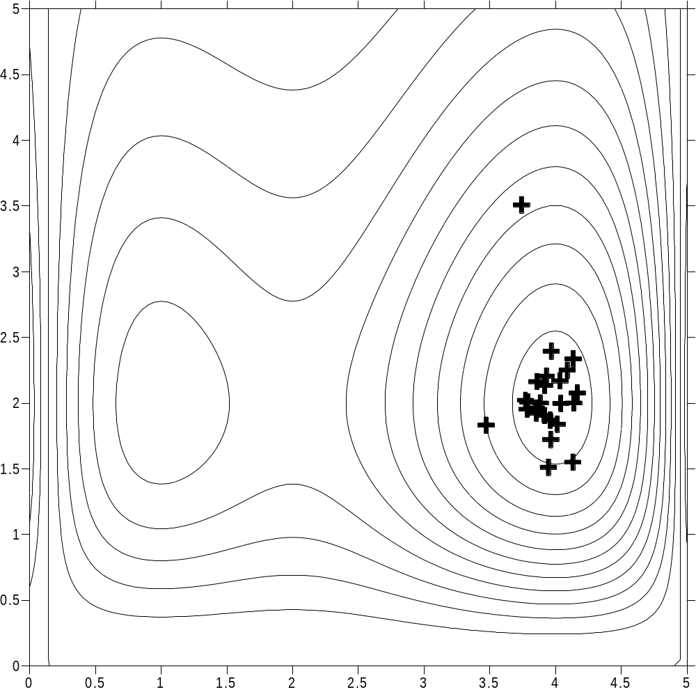
Passo 6

Slide 47
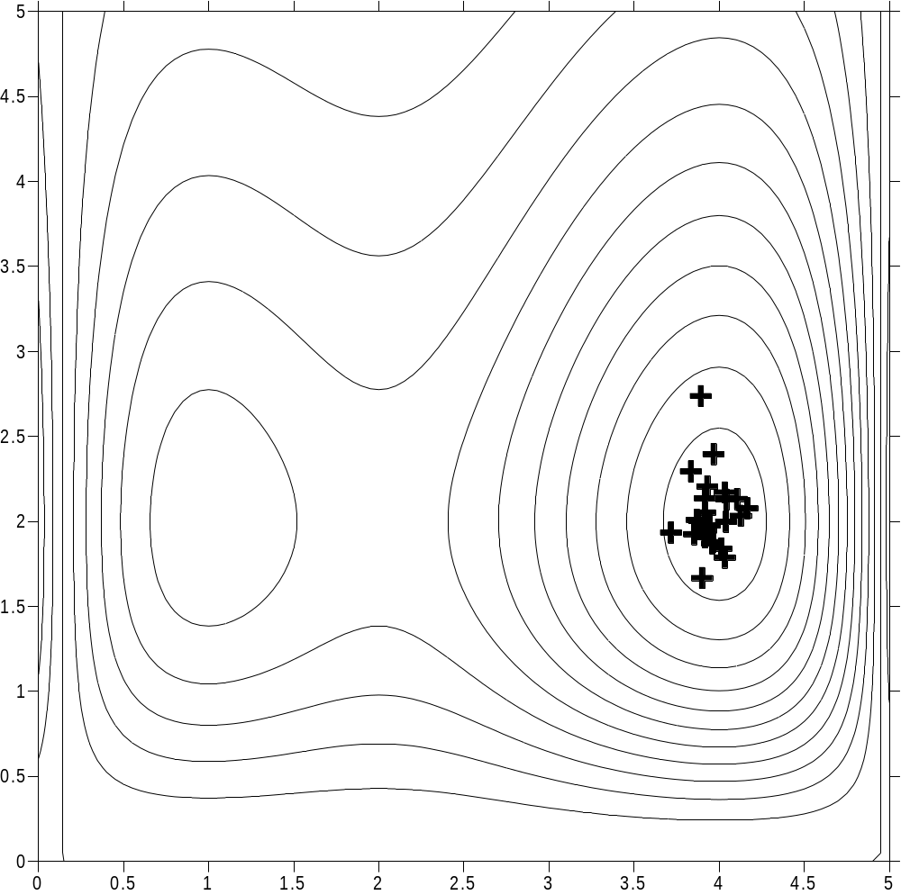
Passo 7

Slide 48
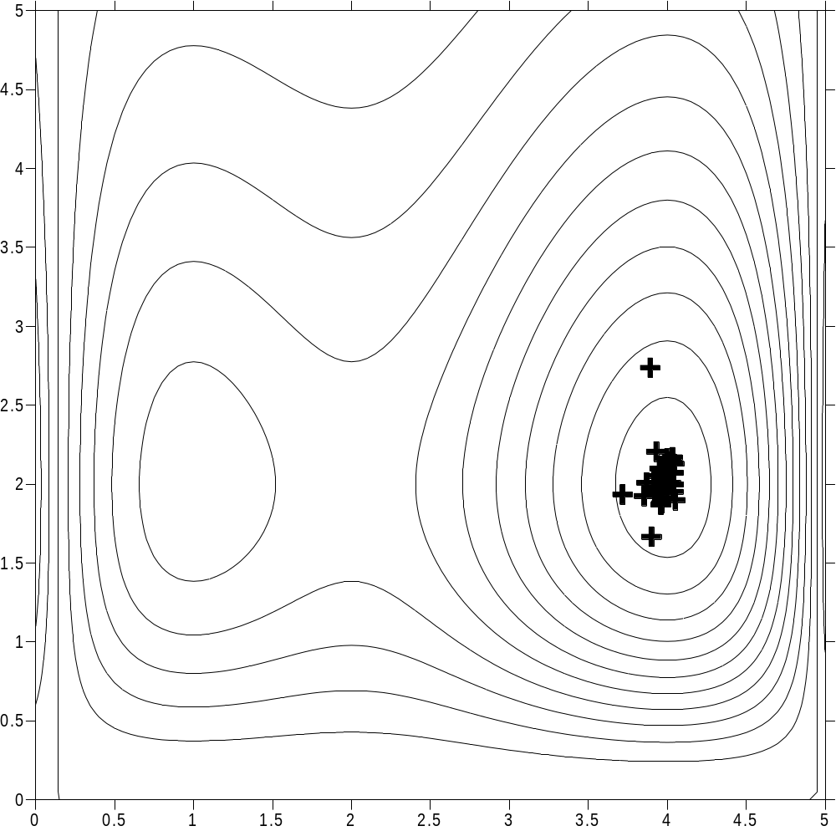
Passo 8

Slide 49
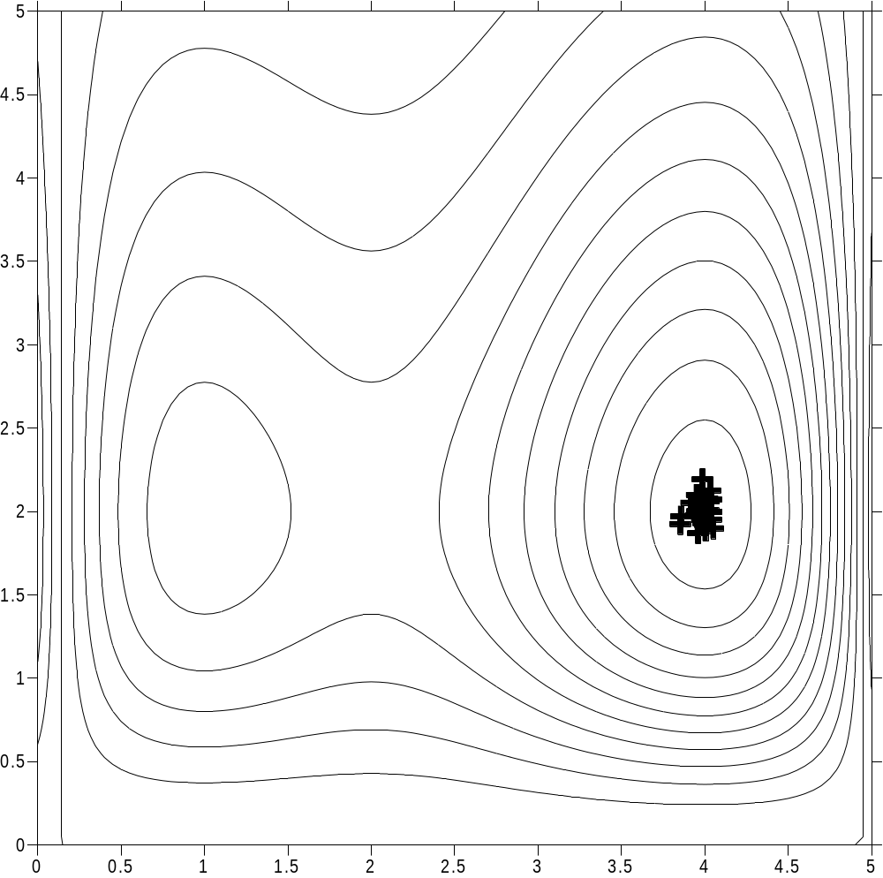
Passo 9

Slide 50
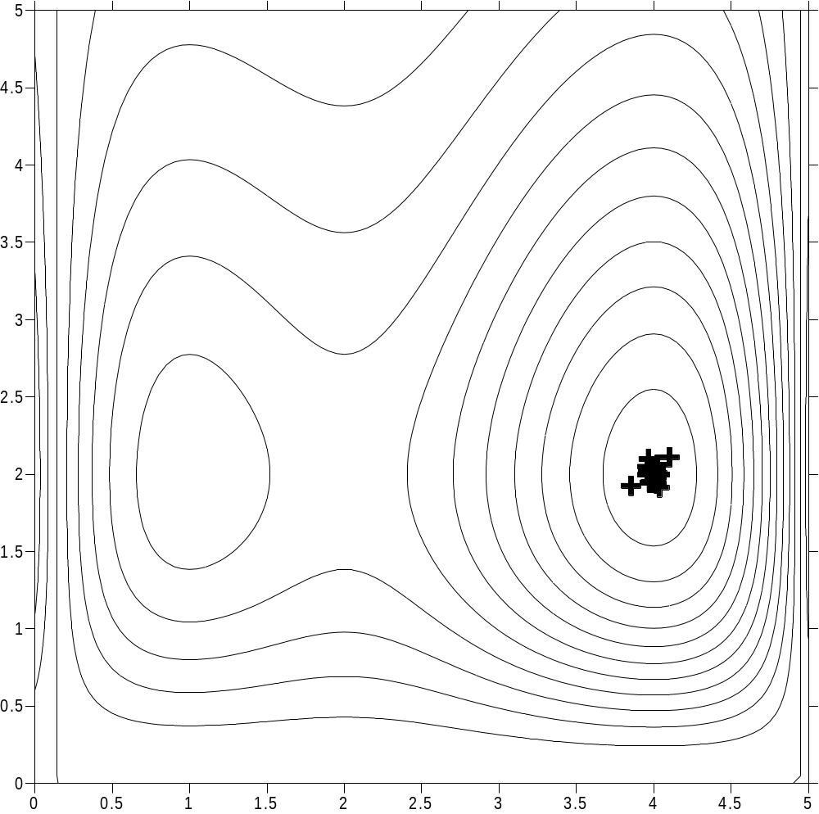
Passo 10

Slide 51
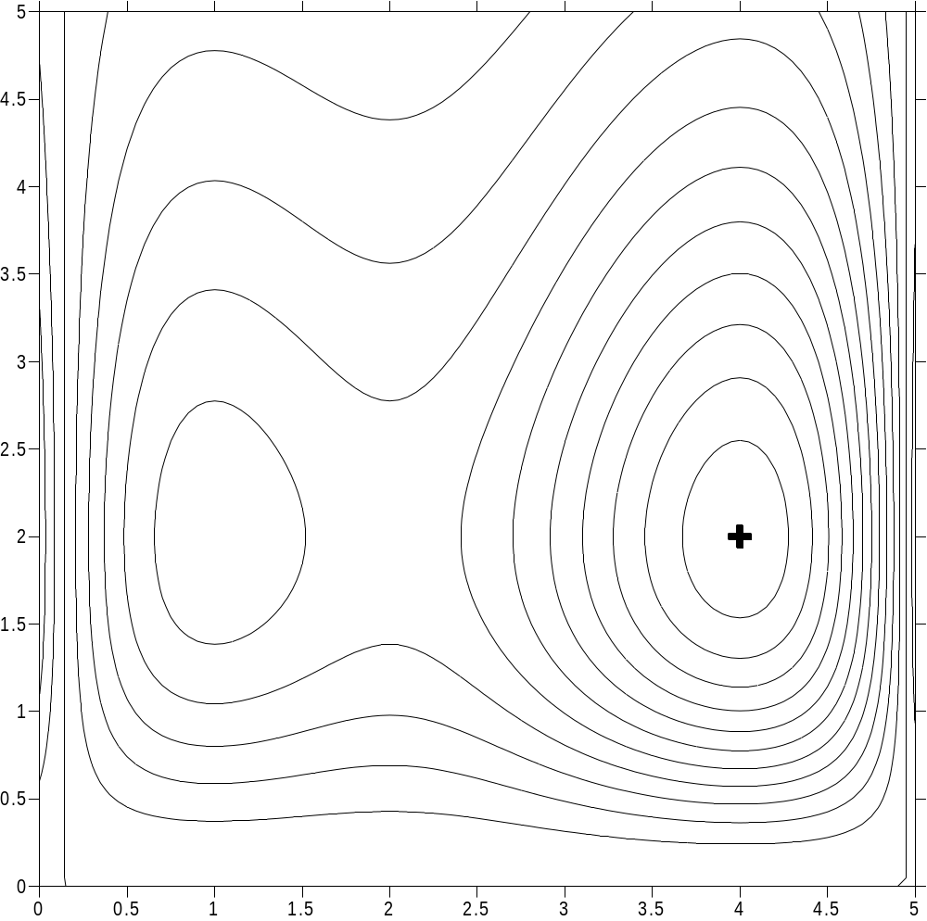
Passo 20

Slide 52
1 - Geração aleatória de pontos
Complexos = “casais”
Obs.: Casais podem
ser de mais de dois
pontos.

Slide 53
2 - Formar complexos
Complexos = “casais”
Obs.: Casais podem
ser de mais de dois
pontos.
Exemplo: complexos
de 4 pontos

Slide 54
3 - Formar sub-complexo (exemplo)
Obs.: Nem todos os
pontos de um
complexo fazem parte
do sub-complexo.
Exemplo:
subcomplexo de 3
pontos extraído de um
complexo de 4 pontos.
A probabilidade de um
ponto do complexo
participar do sub-complexo
é proporcional à FO.

Slide 55
Define pior ponto do sub-complexo
Exemplo:
sub-complexo
de 3 pontos

Slide 56
Define centróide dos melhores pontos

Slide 57
Passo de reflexão
Passo de reflexão:
distância a = distância b
a
Verifica valor da FO
no novo ponto,
se é melhor do que
pior ponto, novo
ponto é aceito,
se não, vai para o
passo de contração.
b

Slide 58
Passo de contração
Passo de contração:
distância a = distância b
a
b
Verifica valor da FO
no novo ponto,
se é melhor do que
pior ponto, novo
ponto é aceito,
se não, cria ponto
aleatório.

Slide 59
Ponto aleatório
Um novo ponto é gerado no espaço definido pelos limites mínimo e máximo de cada um dos parâmetros no complexo.

Slide 60
Ponto aleatório
Um novo ponto é gerado no espaço definido pelos limites mínimo e máximo de cada um dos parâmetros no complexo.

Slide 61
Nova geração
Cada complexo gera um novo ponto (filhote), seja por um passo de reflexão, de contração ou aleatório. O novo ponto substitui o pior ponto do complexo. Ao final de uma rodada de evolução existe uma nova geração, com o mesmo tamanho de população (número de pontos).

Slide 62
Pais mais adaptados têm maior probabilidade de gerar filhos
(sobrevivência do mais apto = seleção natural)
1) Classificar os pontos do complexo em ordem de FO (ranking)
2) Atribuir probabilidade de escolha para participar do sub-complexo segundo a função do desenho:
1
Probabilidade de escolha
0
Valor da FO
Posição no ranking

Slide 63
Exemplo
Complexo
Sub-Complexo
Dois pontos do complexo ficaram fora do sub-complexo.
Não necessariamente os piores pontos ficam fora.

Slide 64
Filhos são semelhantes aos pais
Genética: filhos “recebem” cromossomos
dos pais
Algoritmo SCE-UA:
No lugar dos “casais” estão
os “complexos”, que são
“casais” de n pontos
a
b

Slide 65
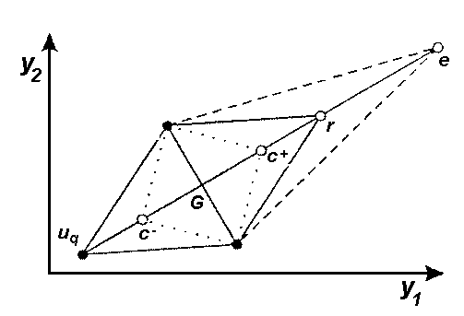
Opções de procura
(Passos de evolução)

Slide 66
Opções de procura
(Passos de evolução)
Reflexão: r = 2G - u_{q}
Expanção: e = 3G – 2u_{q}
Contração positiva: c⁺ = (3G – u_{q}) / 2
Contração negativa: c⁻ = (G + u_{q}) / 2 *
Mutação: z = u_{min} + N[0,1](u_{max} - u_{min}) *
*OBS: Não testa hipercubo

Slide 67
Aplicações
Calibração do modelo IPH-2
Calibração multi-objetivo do modelo IPH-2
Calibração multi-objetivo do modelo de grandes bacias
Ajuste de parâmetros de curva de infiltração de trincheira (Vladimir)

Slide 68
SCE-UA aplicado ao IPH-2
Fortes evidências de que o algoritmo encontra o ótimo global.
Melhor que Rosenbrock.
Pior que calibração manual porque só leva em conta uma função objetivo.

Slide 69
Problemas de recursos hídricos esperando por uma abordagem com algoritmos genéticos no IPH
Dimensionamento de sistema de reservatórios de abastecimento ou controle de cheias
Dimensionamento de canais e redes de abastecimento
Otimização de operação de reservatórios
Substituir Rosenbrock
Substituir programação linear
Substituir programação dinâmica

Slide 70
Problemas de otimização com inteiros
    diâmetros comerciais de condutos
    parâmetros comerciais de bombas

Slide 71
Novos métodos evolutivos
Colônia de formigas: método de otimização por evolução que imita o comportamento das formigas na busca de caminhos mais curtos.

Slide 72
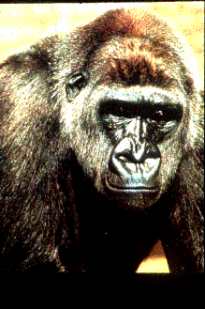
Muito obrigado
pela atenção.

